Slide 1
أساسيات تصنيف نباتات زهرية 222 نبت
د. نجاة عبد الوهاب بخاري
قسم النبات والحياء الدقية – جامعة الملك سعود
المحاضرة السابعه

Slide 2
رؤية ورسالة جامعة الملك سعود
الرِؤية: تحقيق الريادة في تنويع أساليب التعليم والتعلم وتطويرها من خلال التعلم الإلكتروني القائم على تقنية المعلومات والاتصال الحديثة وأن تكون العمادة رائدة في نشر التعليم وتيسيره باستخدام أحدث تقنيات المعلومات والاتصال.
الرسالة: مساعدة أعضاء هيئة التدريس والطلاب لتجويد عملية التعلم من خلال استثمار أساليب التعلم الإلكتروني، وإتاحة الفرصة للمتعلم لاحتيار المكان والزمان المناسبين للتعلم ومساعدة أعضاء هيئة التدريس على تفعيل التعليم من خلال تقديم المحتوى العلمي بأساليب تعتمد على تقنية المعلومات والاتصال الحديثة .

Slide 3
رؤية ورسالة كليه العلوم
الرؤية:
الوصول إلى معايير الجودة أكاديمياً وبحثياً وصناعة مخرج تعليمي مؤهل، و فعّال وبالتالي مُنتج.
الرسالة:
استقطاب الكفاءات من أهل الخبرة والعلم العميق للمشاركة في العملية التعليمية وتطوير البحث العلمي، و تطوير المقرر الدراسي من ناحية المضمون و وسيلة التعليم ليواكب آخر المستجدات العلمية، وتأهيل الطالب معرفياً وشخصياً ليتمكن باقتدار من خدمة مجتمعه.

Slide 4
رؤية ورسالة قسم النبات والأحياء الدقيقة
الرؤيـــة:
الارتقاء بالمستوى الأكاديمي والبحثي لمواكبة التقدم العلمي ومتطلبات المجتمع.
الرســالة:
تطوير المسيرة العلمية وتطوير أساليب البحث العلمي عن طريق التخطيط الإستراتيجي والرؤية الواضحة للعلوم والتقنية على مستوى الوطن. كذلك تدريب الكوادر الوطنية ، وإدخال منهجية متطورة لتلبية احتياجات المجتمع المختلفة ، ولخدمة مختلف المشاريع البحثية والإنمائية بالمجتمع.

Slide 5
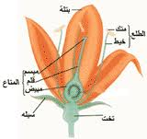
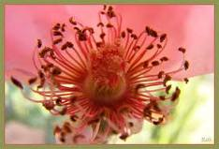
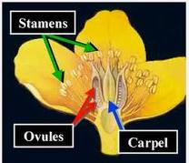
الطلع Androecium
هو عضو التذكير في الزهرة ويتركب الطلع من عدد من الأسدية stamens وعندما يكون الطلع أكثر من سداة فإنه يسمى Andoecium ويختلف عدد الأسدية بأختلاف الأزهار.

Slide 6
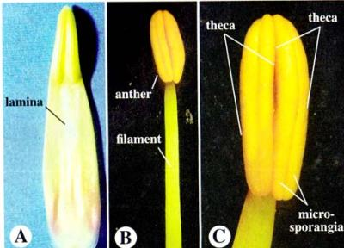
وهو يتركب عادة من:
خيط طويل او قصير filament وهو الذي يحمل المتك ويضعه في الوضع الملائم لإنتشار حبوب اللقاح لذا نجده يختلف في الشكل تبعاً لطريقة التلقيح.
المتك anther وهو الذي يحتوي على حبوب اللقاح pollen grains يتكون من فصين وكل فص يحتوي على كيسين حبوب اللقاح.
الموصل connective يصل ما بين الفصين

Slide 7
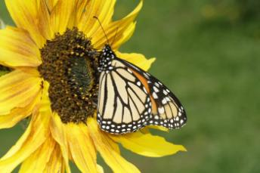
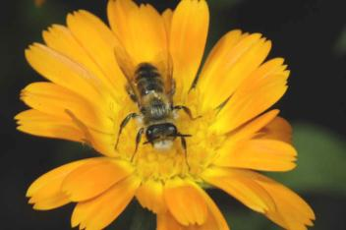
التلقيح Pollination
التلقيح The Pollination :
هو عملية انتقال حبوب اللقاح من متك زهرة إلى ميسم زهرة على نفس النبات أو على زهرة أخرى من نفس النوع على نفس النبات أو على نبات آخر.

Slide 8
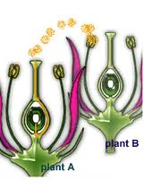
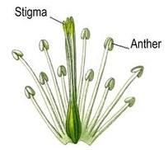
أنواع التلقيح:
1- تلقيح ذاتي Auto Pollination : انتقال حبوب اللقاح من متك زهرة إلى ميسم زهرة على نفس النبات.
2- تلقيح خلطي Cross Pollination : انتقال حبوب اللقاح من متك زهرة إلى ميسم زهرة أخرى من نفس النوع أو على نبات آخر.

Slide 9
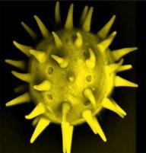
وسائل التلقيح الخلطي
أولاً: التلقيح بواسطة الرياح " الهواء"
wind pollination :
مميزات النبات:
حبوب لقاحها صغيرة جداً
عددها كبير جداً
خفيفة الحمل
مجنحة "وجود زوائد تساعدها على الطيران"
المياسم تكون ريشية مثل : الفصيلة النجيلية.

Slide 10
ثانياً :التلقيح بواسطة الحيوانات zoidiophilae:
1- بواسطة الحشرات Entomophilae :
مثل النحل ، الفراشات ، الدبابير ، الذباب والنمل ، وتزور الحشرات الأزهار لا لغرض تلقيحها ولكن لتتغذي على رحيقها او حبوب لقاحها او كليهما معاً.
من أهم صفات النباتات حشريه التلقيح:
تلون البتلات والسبلات بألوان زاهية والأزهار تكون ذات روائح شذيه، قد ترسل بعض الازهار روائح كريهة الا انها تجذب نوع خاص من الحشرات واحيانا تتلون القنابات.

Slide 11
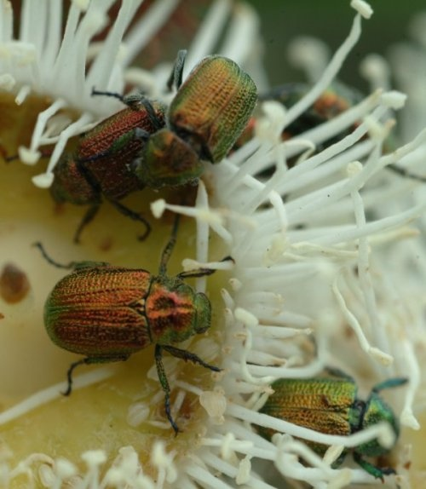
افراز رحيق nectars وتتغذى الحشرات ويرقاتها على هذا الرحيق وهو عباره عن محلول سكري مخفف ، ووجود الغدد الرحيقية في الزهرة يساعد على التلقيح الخلطي.

Slide 12
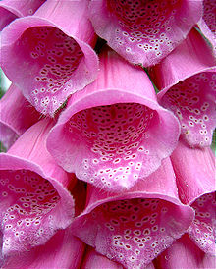
وجود ما يسمى مرشد الرحيق honey guides او دليل الحشرة والرحيق عادة يكون موضعه تحت المبيض وفي الأزهار العلويه يوجد القرص الغدي أعلى المبيض وقد يوجد في جدار المبيض نفسه وقد يوجد خارج الزهرة تحت او اسفل البتلات ، ومرشد الحشرات هو عباره عن خطوط على البتلات تأخذ خطوط والوان مختلفة تستدل فيها الحشره على موضع الرحيق.

Slide 13
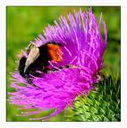
وجود كميه كبيرة من حبوب اللقاح ، كافيه لعمليه التلقيح ولغذاء الحشرات التي تزورها كما في النمل.
حبوب اللقاح هنا تكون خشنه ولها اشواك SPINS ولزجه لتلتصق على الحشرة والمياسم تكون لزجه وليست متفرعة.

Slide 14
2- بواسطة الطيور Ornithophilae:
هذا يميز نباتات الغابات الاستوائية وتحت الاستوائية ، والتلقيح بالطيور يشبه التلقيح بالحشرات إلا أن الأزهار تأخذ بعض الصفات كما لو يكون التويج انبوبي فيكون التلقيح بواسطة طير ذو منقار A. حيث يوجد لهذا النوع من الطيور منقار متخصص ليقوم بهذه المهمة.
بعض الطيور تقوم بإختراق التويج وتمتص الرحيق بالإضافة إلى الألوان الزاهية التي تتخذها الزهرة لجذب الطيور الخاصة بالتلقيح.

Slide 15
عندما تمتص الطيور الرحيق بلسانها او تلعقة بلسانها الطويل ذا المنقار الطويل فإن حبوب اللقاح تنتثر على رأس الطير ويحث التلقيح الخلطي عندما يلامس رأس الطير مياسم زهرة أخرى ، أو أثناء بحث الطير عن حشرات داخل الزهرة.

Slide 16
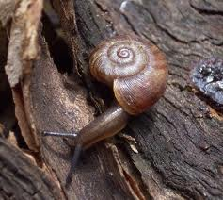
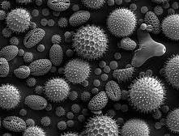
3- بواسطة الرخويات:
بواسطة الرخويّات مثل القواقع في النباتات التي تنمو في منطقة المستنقعات.

Slide 17
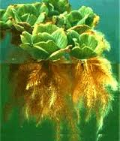
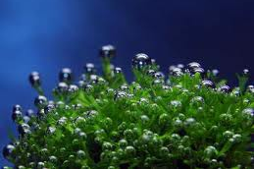
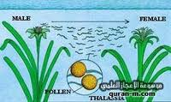
4- بواسطة المياه hydrophilic :
تتم في النباتات المائية سواء المغمورة جزئيا ً او كليا ً.
مميزات النبات:
حبوب لقاحها قليلة الكثافة
شكله انسيابي
صغيرة الحجم إلى حد ما.
النباتات التي تتلقح مائيا ً اكثر رقي من التلقيح الهوائي.

Slide 18
ثالثاً :التلقيح الصناعي artificial pollination
أولاً:
نقطع ونزيل الأسديه من الأزهار الخناث قبل نضجها كي لا يكون تلقيح ذاتي ، ثم تغطى وتحفظ الأزهار المحتويه على المتاع في اكياس من السولفان كي لا يحدث تلقيح هوائي خلطي او بالحشرات.
أما الازهار وحيدة الجنس فيكتفى بوضع الأزهار المؤنثة في أكياس السولفان فقط.

Slide 19
ثانيا:
بعد نضج المياسم تؤخذ بعض الأسدية البالغة من النبات الأب وتجمع في وعاء نظيف وتفرط فيه حبوب اللقاح، ثم تنقل بعضها بواسطة فرشاة صغيرة وتمسح على مياسم ازهار الأم. ثم تغطى وتحفظ الأزهار الملقحة في أكياس السولفان وتبقى فيها حتى يتم اخصاب البذور وتبدأ الثمرة في النمو ثم تزال بعد ذلك الأكياس أو اوراق السولفان.
ثالثا:
تزرع البذور الناتجه وهي الهجين hybrid للتأكد من صفاتها الجديدة.

Slide 20
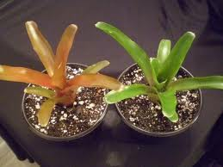
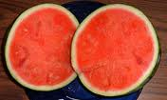

Slide 21
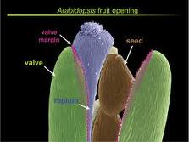
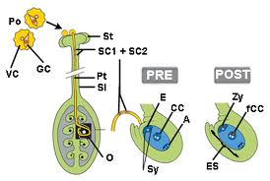
تكوين أنبوبة اللقاح Pollen Tube
تنبت حبوب اللقاح على المياسم الرطبة بإمتداد الجدار الداخلي خلال ثقب الإنبات
تنمو أنبوبة اللقاح التي تحتوي على النواة الأنبوبيّة الخضريّة والخليّة الموّلدة التي تنقسم إلى خليتين ذكريتين إلى الأسفل خلال النسيج السائب في القلم نحو المبيض وجدار المبيض أو خلال فراغه حتى تصل في النهاية إلى نقير البويضة

Slide 22
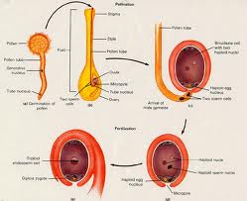
تتغذى الأنبوبة أثناء مرورها بمواد غذائية من النسيج الموصل للقلم وجدار المبيض
عندما تدخل نقير البويضة فإنها تصل إلى قمّة النيوسيلة ، وعندئذ تمتص قمة الكيس الجنيني وقمة أنبوبة اللقاح وتمر الخليتان الذكريتان داخل الكيس الجنيني.

Slide 23
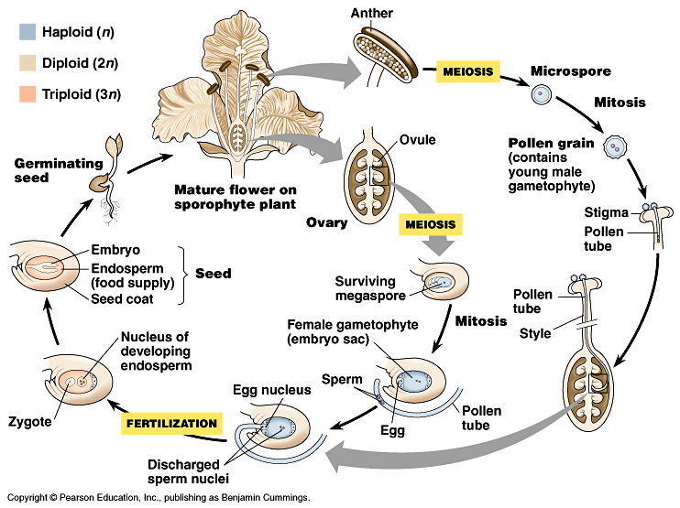

Slide 24
يسمى دخول أنبوبة اللقاح في البويضة خلال النقير بالطريقة النقيريّة porogamic.
أمّا إذا دخلت من ناحية الكلازا تسمى بالطريقة الكلازية chalazogamic.
ملحوظة:
قبل انفتاح المتك وانتشار حبوب اللقاح تنقسم نواة حبّة اللقاح إلى نواتين تعرف إحداهما بالنواة الخضريّة والأخرى بالأنبوبيّة "المولّلدة" والتي تنقسم إلى خليتين "نواتين" ذكريتين.

Slide 25
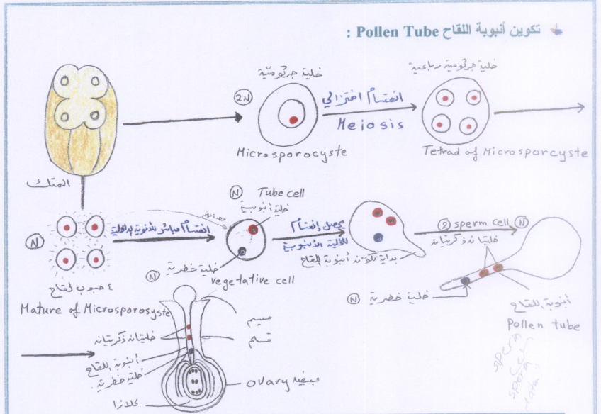

Slide 26
الإخصاب وتكوين البذرة:
بعد عملية الإخصاب تبقى اللاقحة في حالة سكون لفترة قصيرة وبعد ذلك تبدأ نواة الإندوسبيرم الأولّية بالإنقسام بسرعة لتكوين نسيج الإندوسبيرم اً.
الإنقسام الخلوي الأول يؤدي إلى تكوين 4-8 خلايا.
تبدأ بعد ذلك الخلّية القاعدية والقريبة من فتحة النقير بالإستطالة دافعة الخلايا الأخرى إلى داخل الإندوسبيرم وفي نفس الوقت تنقسم الخلية البعيد عن فتحة النقير إلى خليتين مستعرضتين وهذه هي الخطوة الأخيرة قبل تحولها إلى الجنين.

Slide 27
بعد ذلك تنقسم تلك الخليتين عدة انقسامات معطية الشكل الكروي للجنين ثم تنقسم عدة انقسامات أخرى معطية شكل القلب والذي يتحوّل إلى فلقتين لجنين البذرة ومن ثم تتحوّل إلى جنين ناضج محاطة بغلاف البذرة " القصرة”
أثناء تكوين الجنين فإن الأنوية والإندوسبيرم والأغلفة في البويضة تحدث فيها تغيرات كثيرة تابعة للبذرة فمثلا إن الأنوية والأندوسبيرم تكون موجودة في المراحل الأولى من تكوين الجنين حيث أنها تستخدم كغذاء في تلك المراحل فقط.

Slide 28
إن الجنين ينمو من اللاقحة
اما القصرة " غلاف البذرة " تنمو من الأغلفة الداخلية والخارجية للبويضة.
إن اندماج خلية البيضة مع الخلية الذكرية الأولى يؤدي إلى تكوين اللاقحة (2N)
ان اندماج النواتان القطبيتان مع الخلية الذكرية الثانية يؤدي إلى تكوين نواة الإندوسبيرم الأولية (3N)

Slide 29
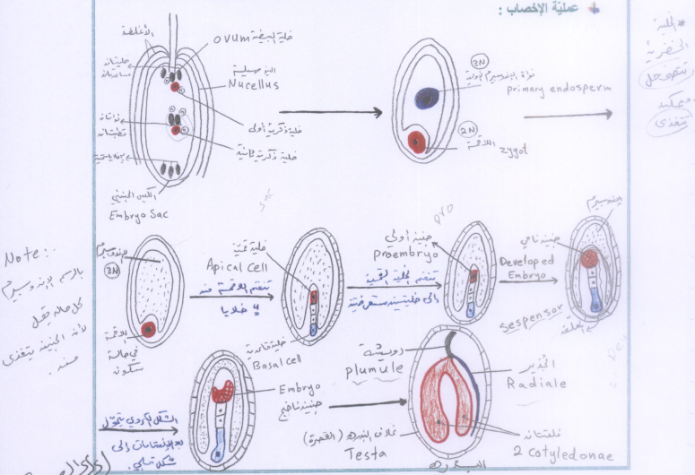

Slide 30
الاخصاب
الاخصاب هو اندماج الجاميطه المذكره بالجاميطه المؤنثة.
يلاحظ انه يسبق الاخصاب المراحل الثلاثه:
تكوين الجاميطات المذكره والمؤنثه.
انتقال حبوب اللقاح من متوك الأسديه الى مياسم الكرابل
تكوين الانبوبه اللقاحيه التي تخترق الميسم والقلم ، وتجويف المبيض وتصل إلى النيوسيله ، حيث تذوب قمة انبوبه اللقاح وتفرغ محتوياتها فيتحرك جاميط ذكري sperm الى البييضة egg حيث يتحد بها ويتكون الزيجوتzygote

Slide 31
وبه العدد الثنائي (2n) من الكروموسومات diploid ويتحد جاميط ذكري اخر بنواه الكيس الجيني الثانويه secondary embryo sac nucleus لتكون نواه الاندوسبيرم ، ويكون بها عندئذ العدد الثلاثي من الكروموسومات (3n) triploid ويسمى هذان الاتحادان بالاخصاب المزدوج double fertilization .
اماالخلايا السمتيه والخليتان المرافقتان فتمتص كما تمتص النيوسيلة لتغذية الكيس الجنيني.
اما الزيجوت فيتكشف الى الجنين الذي يتكون من فلقة أو فلقتين وجذير وريشة.

Slide 32
ملاحظة:
1- قد يبقى الإندوسبيرم خارج الجنين فتسمى بذرة إندوسبيرميّة endospermic مثل : الذرة
2- أو يُمتص داخل الجنين فتسمى بذرة لا إندوسبيرمية exendospermic مثل: الفول
3- قد يتحلل نسيج النيوسيلة ويُمتص جميعه أثناء نمو الجنين ولكن يبقى هذا النسيج ويخزن فيه الغذّاء فيعرف بإسم البيرسبيرم perisperm يعمل على تغذيه الجنين عند انباته.

Slide 33
يتكون غلاف البذره والقصرة testa من غطاء للبويضة وتحيط هذه البذره بالبويضة من كل الجهات فيما عدا ثقب النقير micropyle
تتصل البويضة بالمشيمة إلى أن تصير بذرة ناضجة بواسطة الحبل السّري funicle الذي تمر من طريقه المواد الغذائة من المشيمة الى البويضه الى ان يتم نضج البذره.
عند انفصال البذرة عن الحبل السرّي نرى موضع الإتصال السابق وهو عبارة عن نُدبة وتسمى " سّرة البذرة Hilum ”
البويضة .... بذرة ، المبيض .... ثمرة

Slide 34
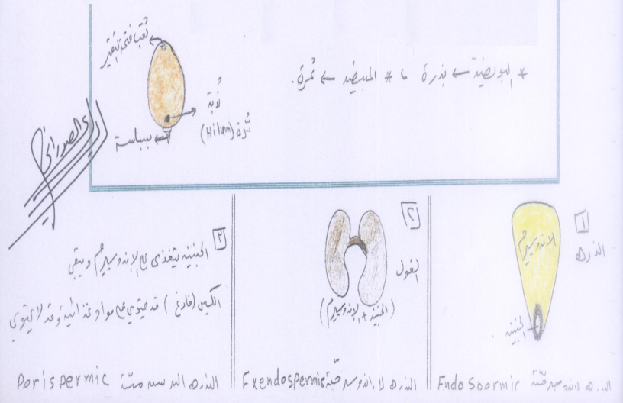

Slide 35
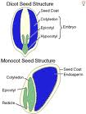
البذره
ما هي البذرة :
هي عبارة عن بويضة مخصبة ناضجة وتتركب من الأجزاء التالية :
الجنين : يتكون من فلقة أو فلقتين ورويشة وجُذير
الإندوسبيرم : وهو غذاء الجنين
طبقات الحماية " القصرة " : وهي الأغلفة الداخلية والخارجية
قد تظهر بعض التراكيب على البذرة : وهو ناتج من بقايا الحبل السّري ويسمى " بسباسة " بالإضافة للسّرة

Slide 37
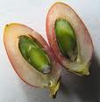
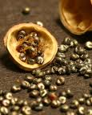
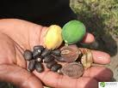
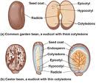

Slide 38
وظيفة البذرة:
التكاثر
انتشار النبات
التهجين ، لأن البذرة عبارة عن جنين يحتوي على جينات مختلفة الأبوين.
الإنماء البكري
غالباً ما يصحب تكون البذرة تحوّل المبيض إلى ثمرة إلا أنه هناك حالات تنمو فيها الثمار بكريّا " أي أنه تنمو الثمار دون حدوث إخصاب " وهو ما يسمى الإنماء البكري : مثل : الموز " دون تلقيح "

Slide 39
ملاحظة:
يختلف عدد البذور في الثمرة من 10 – 10000 (عشرة الآف) ، وعادة يكون عدد البذور أقل من عدد البويضات وذلك لعدم إخصاب جميع البويضات.
مميزات النبات:
1- حبوب لقاحها قليلة الكثافة
2- شكله إنسيابي
3- صغيرة الحجم إلى حدّ ما.

Slide 40
الأنواع المختلفة للبذور:
هناك انواع من البذور لا تحتوي على جنين مثلا الموز حيث تنمو وهي عقيم قبل حدوث عملية الإخصاب ، وقد يكون هناك اكثر من جنين.
الغذاء المخزون ونوعيته ” الإندوسبيرم“ فقد تكون فيه مواد كربوهيدراتية مثل بذور القمح 80% مواد كربوهيدراتية. او مواد بروتينيه مثل الفول والفصوليا. او بذور دهنية مثل السمسم والخروع.

Slide 41
تركيب الغلاف الخارجي حيث ان بعض البذور يكون عليها شعيرات والبعض لها خطاطيف لكي تسعد على الانتشار وتعلق بأجسام الحيوانات ، وبعض البذور تكون ملساء أو عيلها بروزات او حلمات او زغيب يساعد على التشبت بجسم الكائن الحي الناقل لها ...
من الاختلافات التركيب الداخلي للقصرة فلو أخذنا قطاع عرضي في عدة بذور نلاحظ ان سمك الغلاف من بذرة إلى اخرى ، بالإضافة ان تركيب وترتيب الأنسجه والخلايا يرجع الى ترسب بعض المواد مثل اللجنين.

Slide 42
ومن الافتراضات أيضا :
احجام واشكال البذور مختلفه فقد تكون كبيرة او صغيرة
لون البذرة بني ، احمر ، اسود ، اصفر
تركيب السطح الخارجي من حيث وجود نتؤات والبروزات
التركيب التشريحي للبذرة
عدد الفلقات في البذرة فالبعض فلقة او فلقتين

Slide 43
اختلاف شكل الفلقات داخل البذرة وطريقة التفافها.
الاندوسبيرم حيث ان بعض البذور لا يحوى اندوسبيرم اي ان الجنين ينمو بسرعه فيمتص الغذاء اثناء تكشفه مثلا الفول والبازلاء ، فتسمى عديمه الاندوسبيرم . والبعض الاخر من البذور يحتفظ بالاندوسبيرم لمدة طويلة لحين التوقيت المناسب للإنبات واستغلاله للغذاء اوالنمو ، فتسمى بذور اندوسبيرمية وغالباً تخزن المادة الغذائية في الفلقة او الفلقتين.

Slide 44
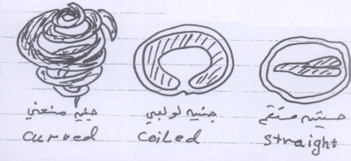
عدد الأغلفة في البذره قد يكون غلاف واحد او غلافان حسب اختلاف النبات.
اختلاف الجنين البذري قد يكون كبير او صغير وقد يكون مستقيم او لولبي او منحني ” الفلقات“.
البذرة تعتبر من الصفات الجيدة في النبات ولها صفات تصنيفية ثابتة .
وهناك صفات غير جيدة لأنها غير ثابتة كما في الأوراق والساق

